Slide 1
다니엘 9 : 1
메대 족속 아하수에로의 아들 다리오가
갈대아 나라 왕으로 세움을 받던 첫 해
Daniel 9 : 1
In the first year of Darius son of Xerxes (a Mede by descent), who was made ruler over the Babylonian
kingdom--
66년
B.C. 605년
B.C. 539년
Notes:
먼저 1-4a절에는 본서의 전반적 배경이 제시되며 환상을 보게 된 계기를 밝힌다. 다니엘은 메대 · 바사 연합국이 바 벨론 제국을 무너뜨리고 새로운 제국을 세운 첫 해에 수석 총리로 임명되었으며 (6 1-3) ， 당시 나이는 약 80-82세 정도였을 것이다.
이는 다니엘이 바벨론으로 끌려온 차 바벨론 포수기였던 B.C. 605년으로부터 이미 66년이나 경과한 시점이었다.
다니엘은 이러한 혼란의 시기에 선지자 로 활동하며 여호와의 예언을 기록한 예레미야 선지자의 책을 원게 되었다.
그 책을 읽던 중 예루 살램의 황무함이 70년 만에 마칠 것이라는 사실을 깨닫고(렘 25 :11.12; 29 :10) 하나님께 자기 민족 회복을 위해 금식 기도를 시작하였다.
한편 본절은 다니엘의 기도에 대한 시대적 배경을 약술한다. 본절의 시대적 배경은 5:31 및 의 시대적 배경과 동일하다. 즉 메대 · 바사 연합국이 바벨론 제국을 무너뜨리고 세계 무대 위 에 막강한 제국으로 우뚝 선 B.C. 539년이 본장의 기도의 시대적 배경이다. 그 때 다니엘은 다 리오 왕에게 부름을 입어 제국의 세 총리 가운데 수석 총리로 임명 받아 제국의 국정을 주관하고 있었다(6:1-3).
한편 본절은 다니엘의 기도에 대한 시대적 배경을 약술한다. 본절의 시대적 배경은 5:31 및 의 시대적 배경과 동일하다. 즉 메대 · 바사 연합국이 바벨론 제국을 무너뜨리고 세계 무대 위 에 막강한 제국으로 우뚝 선 B.C. 539년이 본장의 기도의 시대적 배경이다. 그 때 다니엘은 다 리오 왕에게 부름을 입어 제국의 세 총리 가운데 수석 총리로 임명 받아 제국의 국정을 주관하고 있었다(6:1-3).
본절에서 다니엘은 다리오가 ‘메 대 · 바사 제국의 왕’ 이 아닌 갈대아 나라 왕’ 으로 세움을 입었 다고 기록한다. 언뜻 보면 이러한 기록은 시대 착오적 모순처럼 보인다. 갈대아 나라， 당시 바벨 론은 이미 메대 · 바사 제국에 의해 멸망하였기 때문이다. 그러나 이 표현은 모순이 아니다. 원문 으로 보면 이 사실이 보다 분명해진다. 본문에서 ‘갈대아 나라’ 에 해당하는 ‘알 말르쿠트 카스땀 (디’， ø~ ，~"~ 닝1')’ 은 문자적으로 ‘갈대아 왕국 위에’ 혹은 ‘갈대아 왕국을 지배하는(over the realm of the Chaldeans)’ 이 라는 의 미 이 기 때 문이 다(E SV， KJV, NASB, NIV, NRSV). 즉 메대 족속 아하수에로의 아들 다리오는 이미 패망한 갈대아 왕국， 혹은 갈대아가 통 치하던 영역을 다스리는 왕으로 세움을 입었다는 것， 다시 말해 다리오가 이전의 바벨론이 다스리 던 대제국을 모두 자기 통치 아래 두었다는 것이 원문이 지적하는 의미이다(Miller). 이런 측면 에서 개역 개정판 성경의 번역은 오해를 일으킨다고 볼 수 있다.

Slide 2
다니엘 9 : 2
곧 그 통치 원년에 나 다니엘이 책을 통해 여호와께서 말씀으로 선지자 예레미야에게 알려 주신 그 연수를 깨달았나니 곧 예루살렘의 황폐함이 칠십 년만에 그치리
라 하신 것이니라
Daniel 9 : 2
in the first year of his reign, I, Daniel, understood from the Scriptures, according to the word of the LORD given to Jeremiah the prophet, that the desolation of Jerusalem would last
seventy years.

Slide 3
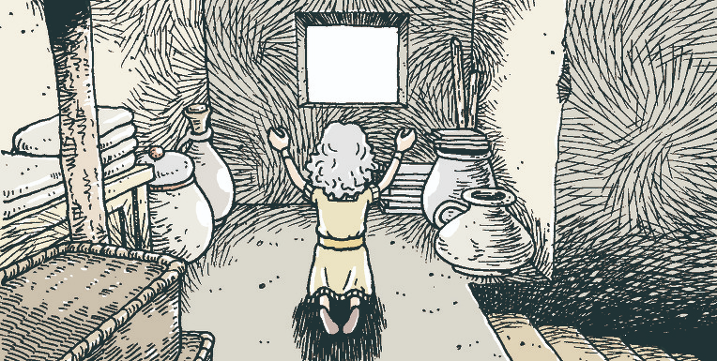
다니엘 9 : 3
내가 금식하며 베옷을 입고 재를 덮어쓰고 주 하나님께 기도하며 간구하기를 결
심하고
Daniel 9 : 3
So I turned to the Lord God and pleaded with him in prayer and petition,
in fasting, and in sackcloth and ashes.

Slide 4
다니엘 9 : 4
내 하나님 여호와께 기도하며 자복하여 이르기를 크시고 두려워할 주 하나님, 주를 사랑하고 주의 계명을 지키는 자를 위하여 언약을 지키시고 그에게 인자를 베
푸시는 이시여
Daniel 9 : 4
I prayed to the LORD my God and confessed: "O Lord, the great and awesome God, who keeps his covenant of love with all who love him and obey
his commands,

Slide 5
다니엘 9 : 5
우리는 이미 범죄하여 패역하며 행악하며
반역하여 주의 법도와 규례를 떠났사오며
Daniel 9 : 5
we have sinned and done wrong. We have been wicked and have rebelled; we have turned away from your
commands and laws.

Slide 6
다니엘 9 : 6
우리가 또 주의 종 선지자들이 주의 이름으로 우리의 왕들과 우리의 고관과 조상들과 온 국민에게 말씀한 것을 듣지 아니
하였나이다
Daniel 9 : 6
We have not listened to your servants the prophets, who spoke in your name to our kings, our princes and our fathers, and to all the people of the
land.

Slide 7
다니엘 9 : 7
주여 공의는 주께로 돌아가고 수치는 우리 얼굴로 돌아옴이 오늘과 같아서 유다 사람들과 예루살렘 거민들과 이스라엘이 가까운 곳에 있는 자들이나 먼 곳에 있는 자들이 다 주께서 쫓아내신 각국에서 수치를 당하였사오
니 이는 그들이 주께 죄를 범하였음이니이다
Daniel 9 : 7
"Lord, you are righteous, but this day we are covered with shame--the men of Judah and people of Jerusalem and all Israel, both near and far, in all the countries where you have scattered us
because of our unfaithfulness to you.

Slide 8
다니엘 9 : 8
주여 수치가 우리에게 돌아오고 우리의 왕들과 우리의 고관과 조상들에게 돌아온 것은 우리가 주께 범죄하였음이니이다 마
는
Daniel 9 : 8
O LORD, we and our kings, our princes and our fathers are covered with shame because we have sinned against
you.

Slide 9
다니엘 9 : 9
주 우리 하나님께는 긍휼과 용서하심이 있사오니 이는 우리가 주께 패역하였음이
오며
Daniel 9 : 9
The Lord our God is merciful and forgiving, even though we have rebelled
against him;

Slide 10
다니엘 9 : 10
우리 하나님 여호와의 목소리를 듣지 아니하며 여호와께서 그의 종 선지자들에게 부탁하여 우리 앞에 세우신 율법을 행하
지 아니하였음이니이다
Daniel 9 : 10
we have not obeyed the LORD our God or kept the laws he gave us through his
servants the prophets.

Slide 11
다니엘 9 : 11
온 이스라엘이 주의 율법을 범하고 치우쳐 가서 주의 목소리를 듣지 아니하였으므로 이 저주가 우리에게 내렸으되 곧 하나님의 종 모세의 율법에 기록된 맹세대로 되었사오니 이는 우리가 주께 범죄하
였음이니이다
Daniel 9 : 11
All Israel has transgressed your law and turned away, refusing to obey you. "Therefore the curses and sworn judgments written in the Law of Moses, the servant of God, have been poured out
on us, because we have sinned against you.

Slide 12
다니엘 9 : 12
주께서 큰 재앙을 우리에게 내리사 우리와 및 우리를 재판하던 재판관을 쳐서 하신 말씀을 이루셨사오니 온 천하에 예루
살렘에서 일어난 일 같은 것이 없나이다
Daniel 9 : 12
You have fulfilled the words spoken against us and against our rulers by bringing upon us great disaster. Under the whole heaven nothing has ever been done like what has been done to
Jerusalem.

Slide 13
다니엘 9 : 13
모세의 율법에 기록된 대로 이 모든 재앙이 이미 우리에게 내렸사오나 우리는 우리의 죄악을 떠나고 주의 진리를 깨달아 우리 하나님 여호와의 얼굴을 기쁘게 하
지 아니하였나이다
Daniel 9 : 13
Just as it is written in the Law of Moses, all this disaster has come upon us, yet we have not sought the favor of the LORD our God by turning from our sins and giving attention to your
truth.

Slide 14
다니엘 9 : 14
그러므로 여호와께서 이 재앙을 간직하여 두셨다가 우리에게 내리게 하셨사오니 우리의 하나님 여호와께서 행하시는 모든 일이 공의로우시나 우리가 그 목소리를
듣지 아니하였음이니이다
Daniel 9 : 14
The LORD did not hesitate to bring the disaster upon us, for the LORD our God is righteous in everything he does; yet
we have not obeyed him.

Slide 15
다니엘 9 : 15
강한 손으로 주의 백성을 애굽 땅에서 인도하여 내시고 오늘과 같이 명성을 얻으신 우리 주 하나님이여 우리는 범죄하였
고 악을 행하였나이다
Daniel 9 : 15
"Now, O Lord our God, who brought your people out of Egypt with a mighty hand and who made for yourself a name that endures to this day, we have
sinned, we have done wrong.

Slide 16
다니엘 9 : 16
주여 구하옵나니 주는 주의 공의를 따라 주의 분노를 주의 성 예루살렘, 주의 거룩한 산에서 떠나게 하옵소서 이는 우리의 죄와 우리 조상들의 죄악으로 말미암아 예루살렘과 주의 백성이 사면에 있는 자
들에게 수치를 당함이니이다
Daniel 9 : 16
O Lord, in keeping with all your righteous acts, turn away your anger and your wrath from Jerusalem, your city, your holy hill. Our sins and the iniquities of our fathers have made Jerusalem and your people an
object of scorn to all those around us.

Slide 17
다니엘 9 : 17
그러하온즉 우리 하나님이여 지금 주의 종의 기도와 간구를 들으시고 주를 위하여 주의 얼굴 빛을 주의 황폐한 성소에
비추시옵소서
Daniel 9 : 17
"Now, our God, hear the prayers and petitions of your servant. For your sake, O Lord, look with favor on your
desolate sanctuary.

Slide 18
다니엘 9 : 18
나의 하나님이여 귀를 기울여 들으시며 눈을 떠서 우리의 황폐한 상황과 주의 이름으로 일컫는 성을 보옵소서 우리가 주 앞에 간구하옵는 것은 우리의 공의를 의지하여 하는 것이 아니요 주의 큰 긍휼을
의지하여 함이니이다
Daniel 9 : 18
Give ear, O God, and hear; open your eyes and see the desolation of the city that bears your Name. We do not make requests of you because we are righteous, but because of your great
mercy.

Slide 19
다니엘 9 : 19
주여 들으소서 주여 용서하소서 주여 귀를 기울이시고 행하소서 지체하지 마옵소서 나의 하나님이여 주 자신을 위하여 하시옵소서 이는 주의 성과 주의 백성이 주
의 이름으로 일컫는 바 됨이니이다
Daniel 9 : 19
O Lord, listen! O Lord, forgive! O Lord, hear and act! For your sake, O my God, do not delay, because your city and
your people bear your Name.”
단6:1-10

Slide 20
다니엘 9 : 20
내가 이같이 말하여 기도하며 내 죄와 내 백성 이스라엘의 죄를 자복하고 내 하나님의 거룩한 산을 위하여 내 하나님 여호
와 앞에 간구할 때
겔22:30-31
시106:23
Daniel 9 : 20
While I was speaking and praying, confessing my sin and the sin of my people Israel and making my request to
the LORD my God for his holy hill--
Notes:
하나님은 어떠실까 ? 내 죄뿐 아니라 내 민족의 죄까지 주님께 용서를 구할 때
하나님은 우리 공동체의 죄악에 대해 용서를 구하는 그 사람의 기도를 들으신다.
하나님은 우리가 우리 공동체를 위해 기도하기를 기뻐하신다.
때문에 우리는 우리의 가정, 교회, 사회를 위해 기도해야 한다

Slide 21
다니엘 9 : 21
곧 내가 기도할 때에 이전에 환상 중에 본 그 사람 가브리엘이 빨리 날아서 저녁
제사를 드릴 때 즈음에 내게 이르더니
Daniel 9 : 21
while I was still in prayer, Gabriel, the man I had seen in the earlier vision, came to me in swift flight about the
time of the evening sacrifice.

Slide 22
다니엘 9 : 22
내게 가르치며 내게 말하여 이르되 다니엘아 내가 이제 네게 지혜와 총명을 주려
고 왔느니라 하니라
Daniel 9 : 22
He instructed me and said to me, "Daniel, I have now come to give you
insight and understanding.

Slide 23
다니엘 9 : 23
곧 네가 기도를 시작할 즈음에 명령이 내렸으므로 이제 네게 알리러 왔느니라 너는 크게 은총을 입은 자라 그런즉 너는 이 일을 생각하고 그 환상을 깨달을지니
라
Daniel 9 : 23
As soon as you began to pray, an answer was given, which I have come to tell you, for you are highly esteemed. Therefore, consider the message and
understand the vision:

Slide 24
다니엘 9 : 24
네 백성과 네 거룩한 성을 위하여 일흔 이레를 기한으로 정하였나니 허물이 그치며 죄가 끝나며 죄악이 용서되며 영원한 의가 드러나며 환상과 예언이 응하며 또 지극히
거룩한 이가 기름 부음을 받으리라
Daniel 9 : 24
"Seventy `sevens' are decreed for your people and your holy city to finish transgression, to put an end to sin, to atone for wickedness, to bring in everlasting righteousness, to seal up vision
and prophecy and to anoint the most holy.
Notes:
이스라엘과 예루살렘을 위한 70이레 예언
이것은 전적으로 이스라엘에 관한 것이다.
허물이 그치며
죄가 끝나며
죄악이 용서되며
영원한 의가 드러나며
환상과 예언이 응하며
지극히 거룩한 이가 기름부음을 받으리라

Slide 25
다니엘 9 : 25
그러므로 너는 깨달아 알지니라 예루살렘을 중건하라는 영이 날 때부터 기름 부음을 받은 자 곧 왕이 일어나기까지 일곱 이레와 예순두 이레가 지날 것이요 그 곤란한 동안에 성이 중건되어 광장과 거리가 세워질 것이며
3차 귀환
-444
느헤미야
7WEEKs+62WEEKs
Daniel 9 : 25
"Know and understand this: From the issuing of the decree to restore and rebuild Jerusalem until the Anointed One, the ruler, comes, there will be seven `sevens,' and sixty-two `sevens.' It will be rebuilt with streets and a trench, but in times of trouble.
Notes:
360*69*7 =173,880
444*360 =159,840
173880-159840=14,040
14040/360=39년

Slide 26
다니엘 9 : 26
예순두 이레 후에 기름 부음을 받은 자가 끊어져 없어질 것이며 장차 한 왕의 백성이 와서 그 성읍과 성소를 무너뜨리려니와 그의 마지막은 홍수에 휩쓸림 같을 것이며 또 끝까지 전쟁이 있으리니 황폐할 것이 작정되었느니라
Daniel 9 : 26
After the sixty-two `sevens,' the Anointed One will be cut off and will have nothing. The people of the ruler who will come will destroy the city and the sanctuary. The end will come like a flood: War will continue until the end, and desolations have been decreed.

Slide 27
다니엘 9 : 27
그가 장차 많은 사람들과 더불어 한 이레 동안의 언약을 굳게 맺고 그가 그 이레의 절반에 제사와 예물을 금지할 것이며 또 포악하여 가증한 것이 날개를 의지하여 설 것이며 또 이미 정한 종말까지 진노가 황폐하게 하는 자에게 쏟아지리라 하였느니라 하니라
Daniel 9 : 27
He will confirm a covenant with many for one `seven.' In the middle of the `seven' he will put an end to sacrifice and offering. And on a wing of the temple he will set up an abomination that causes desolation, until the end that is decreed is poured out on him.”

Slide 28
에스겔 22 : 30
이 땅을 위하여 성을 쌓으며 성 무너진 데를 막아 서서 나로 하여금 멸하지 못하게 할 사람을 내가 그 가운데에서 찾다가 찾지 못하였으므로
Ezekiel 22 : 30
"I looked for a man among them who would build up the wall and stand before me in the gap on behalf of the land so I would not have to destroy it,
but I found none.

Slide 29
에스겔 22 : 31
내가 내 분노를 그들 위에 쏟으며 내 진노의 불로 멸하여 그들 행위대로 그들 머리에 보응하였느니라 주 여호와의 말씀이니라
Ezekiel 22 : 31
So I will pour out my wrath on them and consume them with my fiery anger, bringing down on their own heads all they have done, declares the
Sovereign LORD."

Slide 30
시편 106 : 23
그러므로 여호와께서 그들을 멸하리라 하셨으나 그가 택하신 모세가 그 어려움 가운데에서 그의 앞에 서서 그의 노를 돌이
켜 멸하시지 아니하게 하였도다
פֶּרֶץ 균열 갈라진 틈
Psalms 106 : 23
So he said he would destroy them--had not Moses, his chosen one, stood in the breach before him to keep his wrath
from destroying them.
Notes:
פֶּרֶץ 갈라진 틈, 균열

Slide 31
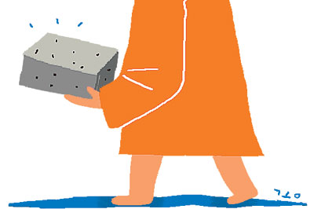
마태복음 21 : 42
예수께서 이르시되 너희가 성경에 건축자들이 버린 돌이 모퉁이의 머릿돌이 되었나니 이것은 주로 말미암아 된 것이요 우리 눈에 기이하도다 함을 읽어 본 일이
없느냐
Matthew 21 : 42
Jesus said to them, "Have you never read in the Scriptures: "`The stone the builders rejected has become the capstone; the Lord has done this, and it
is marvelous in our eyes'?

Slide 32
에베소서 2 : 20
너희는 사도들과 선지자들의 터 위에 세우심을 입은 자라 그리스도 예수께서 친
히 모퉁잇돌이 되셨느니라
Ephesians 2 : 20
built on the foundation of the apostles and prophets, with Christ Jesus himself
as the chief cornerstone.

Slide 33
창세기 19 : 29
하나님이 그 지역의 성을 멸하실 때 곧 롯이 거주하는 성을 엎으실 때에 하나님이 아브라함을 생각하사 롯을 그 엎으시는 중에서 내보내셨더라
Genesis 19 : 29
So when God destroyed the cities of the plain, he remembered Abraham, and he brought Lot out of the catastrophe that overthrew the cities
where Lot had lived.

Slide 34
요한계시록 10 : 7
일곱째 천사가 소리 내는 날 그의 나팔을 불려고 할 때에 하나님이 그의 종 선지자들에게 전하신 복음과 같이 하나님의 그
비밀이 이루어지리라 하더라
Revelation 10 : 7
But in the days when the seventh angel is about to sound his trumpet, the mystery of God will be accomplished, just as he announced to his servants
the prophets."

Slide 35
요한계시록 11 : 15
일곱째 천사가 나팔을 불매 하늘에 큰 음성들이 나서 이르되 세상 나라가 우리 주와 그의 그리스도의 나라가 되어 그가 세
세토록 왕 노릇 하시리로다 하니
Revelation 11 : 15
The seventh angel sounded his trumpet, and there were loud voices in heaven, which said: "The kingdom of the world has become the kingdom of our Lord and of his Christ, and he will
reign for ever and ever."
Notes:
일곱째 천사가 나팔을 불 때
하늘에서 음성이 난다.
세상 나라가 우리 주와 그리스도의 나라가 되어 그가 세세토록 왕 노릇하실 것이다
~
주의 진노가 내려 죽은 자를 심판하시며 종 선지자들과 성도들과 또 작은 자든지 큰 자든지 주의 이름을 경외하는 자들에게 상을 주시며 또 땅을 망하게 하는 자들을 멸망시킬 때로소이다.

Slide 36
요한계시록 11 : 18
이방들이 분노하매 주의 진노가 내려 죽은 자를 심판하시며 종 선지자들과 성도들과 또 작은 자든지 큰 자든지 주의 이름을 경외하는 자들에게 상 주시며 또 땅을 망하게 하
는 자들을 멸망시키실 때로소이다 하더라
Revelation 11 : 18
The nations were angry; and your wrath has come. The time has come for judging the dead, and for rewarding your servants the prophets and your saints and those who reverence your name, both small and great--and for destroying
those who destroy the earth."

Slide 37
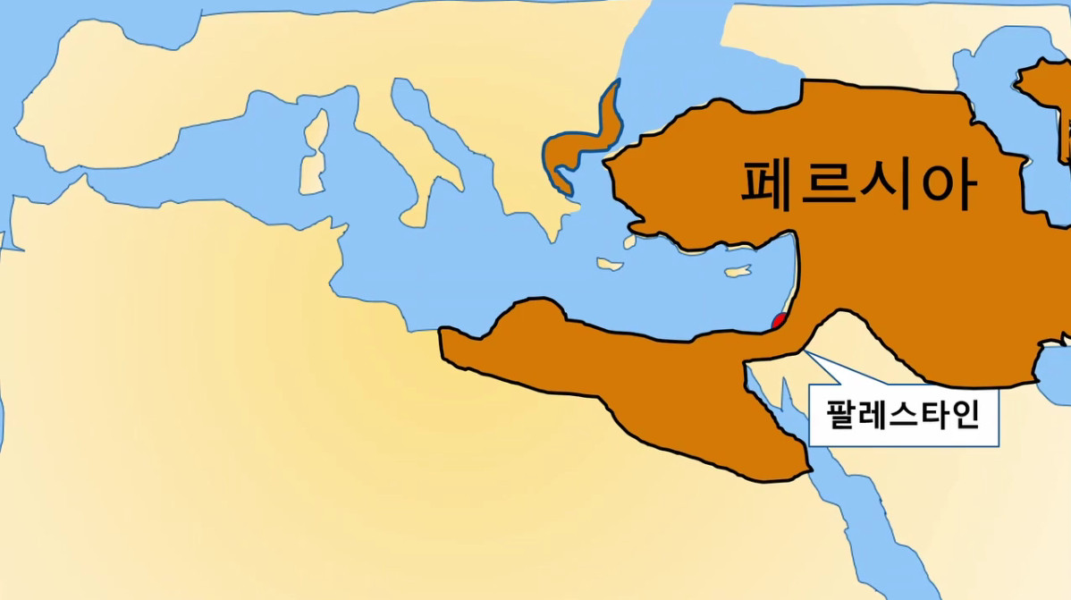
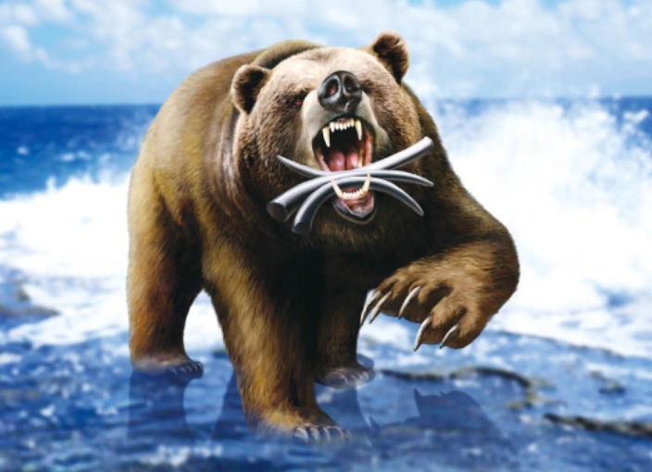
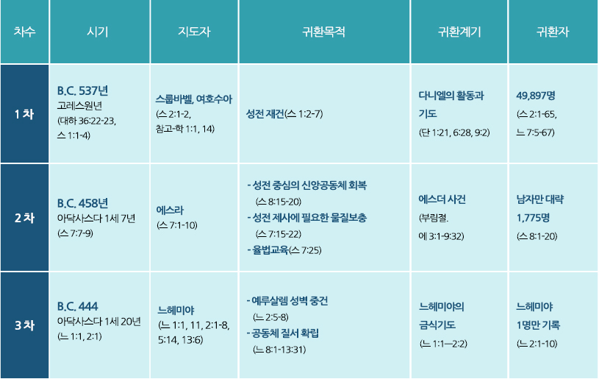
페르시아
라 1:1-6
-516
3차 귀환
-444
느헤미야
1차 귀환
-537
스룹바벨
여호수아
2차 귀환
-458
에스라 7장1-10
고레스 1년 아닥사스다1세 7년 20년
성전 재건 율법교육 예루살렘 성벽중건

Slide 38
